Slide 1
CNC-Einführungskurs
*weooooowww* und *pewpewpew*

Slide 2
Programm
Was ist eine CNC-Fräse und was kann sie?
Unsere Fräse: Die Ox CNC – Kleine Maschinenkunde
Von der Idee zum fertigen Produkt
Projekt zeichnen
CAM-Software: Pfade berechnen, 2D und 3D Projekte
G-Code übermitteln: Befehle an die Fräse senden
Wechsel in den Makerspace und Fräsen
Pew Pew Pew! – Der Laser!

Slide 3
XYZ – Hauptsache abgekürzt
CAD «Computer Aided Design»
AutoCAD, Fusion 360, SketchUp und ähnliche
CAM «Computer Aided Manufacturing»
Fusion 360, Makercam, LaserWeb
CNC «Computerized Numerical Control»
Endgerät, welches Code in Bewegungen umsetzen kann

Slide 4
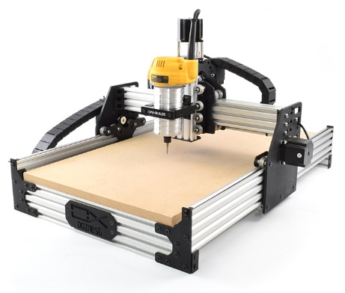
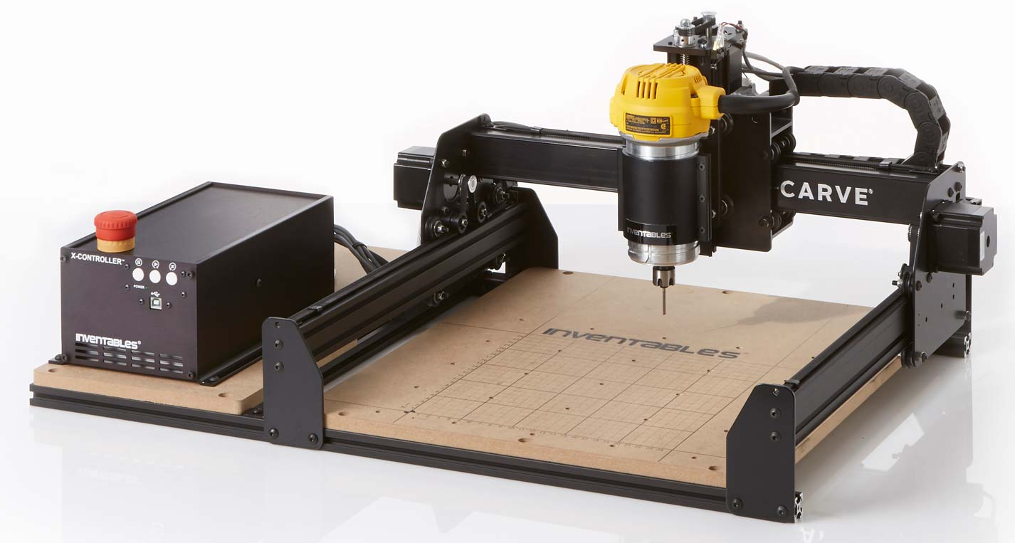
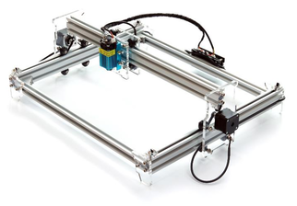
Unsere Maschinen
OpenBuilds OX CNC – Holz und evtl. Metall
Inventables X-Carve – Holz und weiches Metall
Elekslaser A3 Pro – Gravieren, Schneiden von Papier, Karton, Leder, Schaumstoff, und ähnliches weiches und dünnes Material.
Unsere 3D-Drucker!

Slide 5
Arbeitsablauf
CAD – Entwerfen und Konstruieren
Ergibt ein 2D (Vektorgrafik) oder 3D (Volumenkörper)
CAM – Fahrwege berechnen
Berücksichtigt Geometrie des Werkstücks, des Modells und der Fräsanlage – oder überlässt das Denken euch.
Ergibt eine Datei mit Befehlen
CNC – Fahrwege ausführen
Übersetzt die Befehle in Bewegungen, Schaltet Geräte ein oder aus, Setzt Temperaturen
Ergibt das Endprodukt

Slide 6
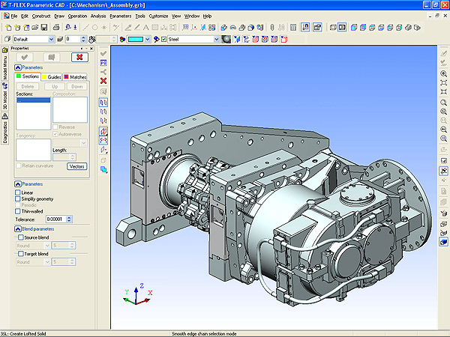
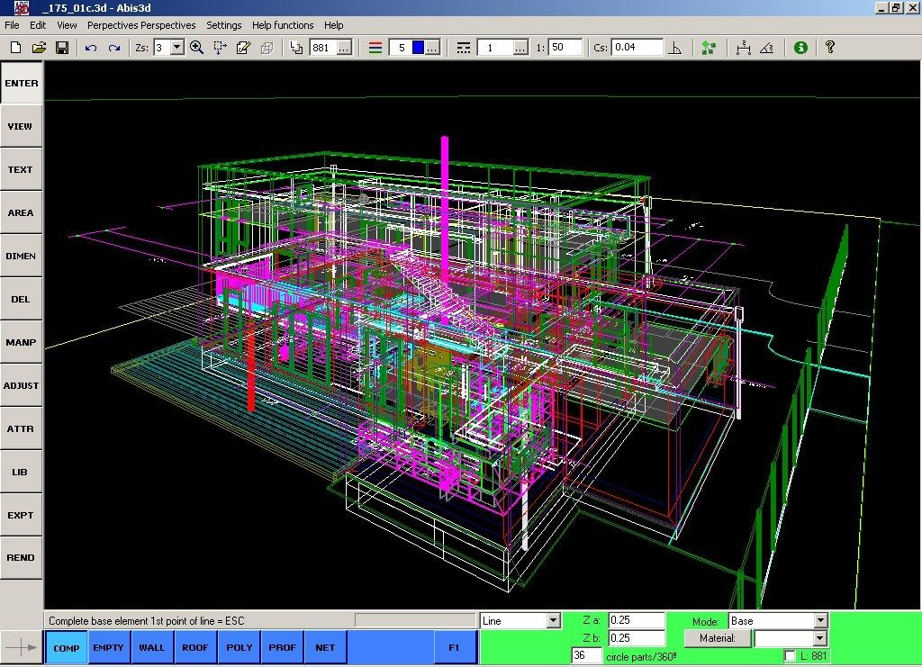

CAD

Slide 7
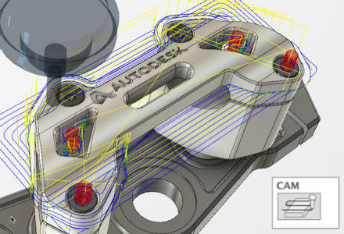
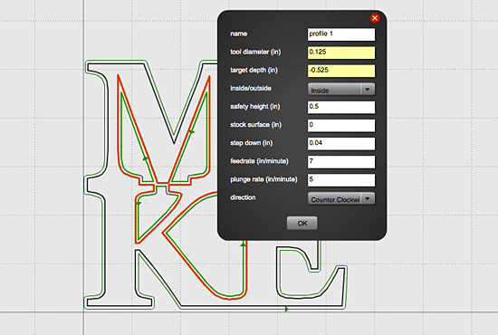
CAM

Slide 8
Unser Arbeitsablauf heute
Wir entwerfen unser Design
Wir erzeugen die Fahrbefehle dazu
Wir senden die Fahrbefehle an unsere Fräse
Wir freuen uns über unser fertiges Produkt

Slide 9
Entwerfen / Konstruieren
2D – Inkscape
T¨ürschild, Puzzle, Landkarte, Schneidbrett, Dog®, Zahnrad, Schlüsselbrett
Form und Gravur
3D – Fusion 360
Volumenkörper: Höhenreliefs, Skulpturen, Modellflugzeug, V-Carve, Gussformen
Nur Form

Slide 10
Inspiration gefällig?
Google: «cnc project», «slicer for fusion»

Slide 11
Inkscape
Zeichnen mit geraden Linien, Kurven, Bezier
SVG-Dateien können integriert werden – google mit filetype:svg
Verwendet verschiedene Farben um Reihenfolgen zu markieren
Egal welche Stiftdicke ihr wählt – am Schluss zählt die Mittellinie
Ziel: *.svg Datei

Slide 12
Fahrwege berechnen
MakerCAM - http://www.makercam.com/
PyCAM
Fusion360
LaserWeb

Slide 13
MAkercam
Follow my lead…

Slide 14
Fahrwege simulieren
Diverse Möglichkeiten.
CAMotics: https://camotics.org/
Integriert in Fusion 360 – mit Kollisionserkennung!

Slide 15
Fahrwege absenden
Universal G-Code Sender
http://winder.github.io/ugs_website/#universal-gcode-sender

Slide 16

Bitte Vorsicht

Slide 17
Fertig Theorie
Jetzt gits Praxis!

